Slide 1
সবাইকে শুভেচ্ছা

Slide 2
শিক্ষক পরিচিতি
মোঃ রেয়াজুল ইসলাম
সহকারী শিক্ষক
আরাজী নিয়ামত সরকারি প্রাথমিক বিদ্যালয়
গংগাচড়া, রংপুর ।
Email:reajatgps1992@gmail.com

Slide 3
পাঠ পরিচিতি
শ্রেণিঃ দ্বিতীয়
বিষয়ঃ প্রাথমিক গণিত
সাধারণ পাঠঃ জোড় ও বিজোড় সংখ্যা
সময়ঃ ৪০ মিনিট
তারিখঃ ০৮-০১-২০২1 খ্রিঃ

Slide 4
শিখনফল
৩.৫-জোড় ও বিজোড় সংখ্যা সনাক্ত
করতে পারবে ।

Slide 5
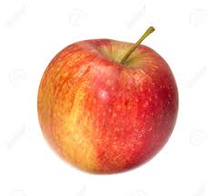
চলো একটি ছবি দেখি

Slide 6
জোড় ও বিজোড় সংখ্যা

Slide 7
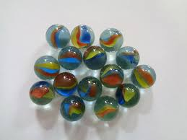
বাস্তবে মার্বেল দেখিয়ে জোড় ও বিজোড় সখ্যার ধারণা দেব

Slide 8
৪ টি জোড়া করলে দুই জোড়া হয়

Slide 9
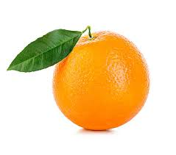
তিনটি জোড়া করলে ১ জোড়া হয়ে আরও ১টি থাকে

Slide 10
জোড় দিয়ে গঠিত সংখ্যাগুলোকে জোড় সংখা বলে ।
অন্য সংখ্যাগুলোকে বিজোড় সংখ্যা বলে ।

Slide 11
২, ৪, ৬, ……….. জোড় সংখ্যা।
১, ৩, ৫,……….. বিজোড় সংখ্যা ।

Slide 12
দলীয় কাজ
দল-জোড়ঃ প্রদত্ত সংখ্যাগুলো থেকে জোড় সংখ্যাগুলো লেখ- ৪, ৭, ৬, ৯, ২, ৩।
দল-বিজোড়ঃ প্রদত্ত সংখ্যাগুলো থেকে বিজোড় সংখ্যাগুলো লেখ- ৫, ৬, ৯, ৮, ৩, ৪।

Slide 13
একক কাজ
জোড় ও বিজোড় সংখ্যাগুলো আলাদা করে লেখ- ৪,৩,৬,৮,৫,৭ ।

Slide 14
মূল্যায়ণ
জোড় সংখ্যাটিতে গোল দাগ দাও।
২ , ৫ , ৭ , ৮ , ৯ , ৬

Slide 15
বাড়ির কাজ
প্রদত্ত সংখ্যাগুলো থেকে জোড় ও বিজোড় সংখ্যা আলাদা করে লেখঃ ১, ৪, ৩, ৬, ১০, ৯।

Slide 16
ধন্যবাদ

